Slide 1
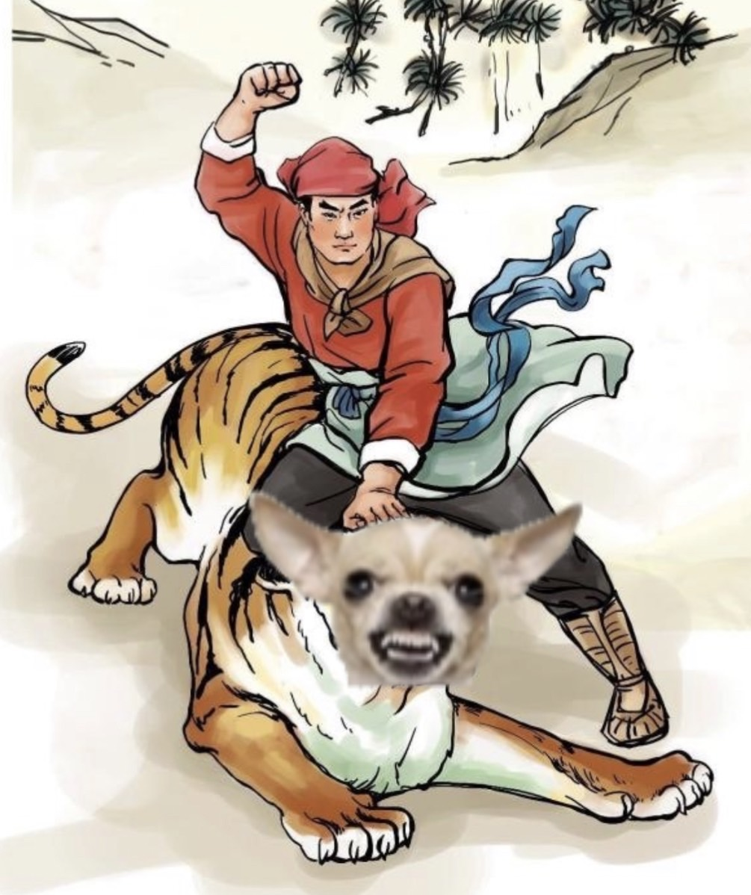


售票系統
表演場館
意見反饋
舞松打狗
最方便的舞蹈表演搜尋引擎
Notes:
主頁面
往下滑即為搜尋結果

Slide 2
售票系統
表演場館
意見反饋
OPENTIX
INDIVOX
KKTIX
舞松打狗
其他
最方便的舞蹈表演搜尋引擎
Notes:
點選售票系統後，會出現下拉的選單，顯示各大售票系統，點選後可以連結到該售票網站。

Slide 3
售票系統
表演場館
意見反饋
北部
中部
南部
衛武營國家藝術文化中心
舞松打狗
東部
高雄流行音樂中心
最方便的舞蹈表演搜尋引擎
Notes:
點選表演場館後，會出現下拉的選單，顯示各大表演場館，點選後可以連結到該表演場館網站。

Slide 4
售票系統
表演場館
意見反饋
舞松打狗
最方便的舞蹈表演搜尋引擎
撰寫您的建議
送出
返回
Notes:
送出-送出建議
返回-返回至搜尋引擎畫面
或是點選圖片回到搜尋引擎畫面

Slide 5
舞松打狗
依區域
依時間
依價格
創作芭蕾《2022點子鞋》
創作芭蕾《2022點子鞋》
創作芭蕾《2022點子鞋》
創作芭蕾《2022點子鞋》
主辦：高雄城市芭蕾舞團
地點：高雄/台南
票價：500~500
時間：
2022/1/15 (六) - 2022/1/22 (六)
主辦：高雄城市芭蕾舞團
地點：高雄/台南
票價：500~500
時間：
2022/1/15 (六) - 2022/1/22 (六)
主辦：高雄城市芭蕾舞團
地點：高雄/台南
票價：500~500
時間：
2022/1/15 (六) - 2022/1/22 (六)
主辦：高雄城市芭蕾舞團
地點：高雄/台南
票價：500~500
時間：
2022/1/15 (六) - 2022/1/22 (六)
創作芭蕾《2022點子鞋》
創作芭蕾《2022點子鞋》
創作芭蕾《2022點子鞋》
創作芭蕾《2022點子鞋》
主辦：高雄城市芭蕾舞團
地點：高雄/台南
票價：500~500
時間：
2022/1/15 (六) - 2022/1/22 (六)
主辦：高雄城市芭蕾舞團
地點：高雄/台南
票價：500~500
時間：
2022/1/15 (六) - 2022/1/22 (六)
主辦：高雄城市芭蕾舞團
地點：高雄/台南
票價：500~500
時間：
2022/1/15 (六) - 2022/1/22 (六)
主辦：高雄城市芭蕾舞團
地點：高雄/台南
票價：500~500
時間：
2022/1/15 (六) - 2022/1/22 (六)
Notes:
搜尋結果
未篩選狀態列不變色

Slide 6
舞松打狗
依區域
依時間
依價格
全部
北部
中部
南部
東部
創作芭蕾《2022點子鞋》
創作芭蕾《2022點子鞋》
創作芭蕾《2022點子鞋》
創作芭蕾《2022點子鞋》
主辦：高雄城市芭蕾舞團
地點：高雄/台南
票價：500~500
時間：
2022/1/15 (六) - 2022/1/22 (六)
主辦：高雄城市芭蕾舞團
地點：高雄/台南
票價：500~500
時間：
2022/1/15 (六) - 2022/1/22 (六)
主辦：高雄城市芭蕾舞團
地點：高雄/台南
票價：500~500
時間：
2022/1/15 (六) - 2022/1/22 (六)
主辦：高雄城市芭蕾舞團
地點：高雄/台南
票價：500~500
時間：
2022/1/15 (六) - 2022/1/22 (六)
創作芭蕾《2022點子鞋》
創作芭蕾《2022點子鞋》
創作芭蕾《2022點子鞋》
創作芭蕾《2022點子鞋》
主辦：高雄城市芭蕾舞團
地點：高雄/台南
票價：500~500
時間：
2022/1/15 (六) - 2022/1/22 (六)
主辦：高雄城市芭蕾舞團
地點：高雄/台南
票價：500~500
時間：
2022/1/15 (六) - 2022/1/22 (六)
主辦：高雄城市芭蕾舞團
地點：高雄/台南
票價：500~500
時間：
2022/1/15 (六) - 2022/1/22 (六)
主辦：高雄城市芭蕾舞團
地點：高雄/台南
票價：500~500
時間：
2022/1/15 (六) - 2022/1/22 (六)
Notes:
如果有篩選的話狀態列會變色

Slide 7
舞松打狗
依區域
依時間
依價格
一個月內
三個月內
六個月內
全部
創作芭蕾《2022點子鞋》
創作芭蕾《2022點子鞋》
創作芭蕾《2022點子鞋》
創作芭蕾《2022點子鞋》
主辦：高雄城市芭蕾舞團
地點：高雄/台南
票價：500~500
時間：
2022/1/15 (六) - 2022/1/22 (六)
主辦：高雄城市芭蕾舞團
地點：高雄/台南
票價：500~500
時間：
2022/1/15 (六) - 2022/1/22 (六)
主辦：高雄城市芭蕾舞團
地點：高雄/台南
票價：500~500
時間：
2022/1/15 (六) - 2022/1/22 (六)
主辦：高雄城市芭蕾舞團
地點：高雄/台南
票價：500~500
時間：
2022/1/15 (六) - 2022/1/22 (六)
創作芭蕾《2022點子鞋》
創作芭蕾《2022點子鞋》
創作芭蕾《2022點子鞋》
創作芭蕾《2022點子鞋》
主辦：高雄城市芭蕾舞團
地點：高雄/台南
票價：500~500
時間：
2022/1/15 (六) - 2022/1/22 (六)
主辦：高雄城市芭蕾舞團
地點：高雄/台南
票價：500~500
時間：
2022/1/15 (六) - 2022/1/22 (六)
主辦：高雄城市芭蕾舞團
地點：高雄/台南
票價：500~500
時間：
2022/1/15 (六) - 2022/1/22 (六)
主辦：高雄城市芭蕾舞團
地點：高雄/台南
票價：500~500
時間：
2022/1/15 (六) - 2022/1/22 (六)
Notes:
如果有篩選的話狀態列會變色

Slide 8
舞松打狗
依區域
依時間
依價格
由低到高
由高到低
創作芭蕾《2022點子鞋》
創作芭蕾《2022點子鞋》
創作芭蕾《2022點子鞋》
創作芭蕾《2022點子鞋》
主辦：高雄城市芭蕾舞團
地點：高雄/台南
票價：500~500
時間：
2022/1/15 (六) - 2022/1/22 (六)
主辦：高雄城市芭蕾舞團
地點：高雄/台南
票價：500~500
時間：
2022/1/15 (六) - 2022/1/22 (六)
主辦：高雄城市芭蕾舞團
地點：高雄/台南
票價：500~500
時間：
2022/1/15 (六) - 2022/1/22 (六)
主辦：高雄城市芭蕾舞團
地點：高雄/台南
票價：500~500
時間：
2022/1/15 (六) - 2022/1/22 (六)
創作芭蕾《2022點子鞋》
創作芭蕾《2022點子鞋》
創作芭蕾《2022點子鞋》
創作芭蕾《2022點子鞋》
主辦：高雄城市芭蕾舞團
地點：高雄/台南
票價：500~500
時間：
2022/1/15 (六) - 2022/1/22 (六)
主辦：高雄城市芭蕾舞團
地點：高雄/台南
票價：500~500
時間：
2022/1/15 (六) - 2022/1/22 (六)
主辦：高雄城市芭蕾舞團
地點：高雄/台南
票價：500~500
時間：
2022/1/15 (六) - 2022/1/22 (六)
主辦：高雄城市芭蕾舞團
地點：高雄/台南
票價：500~500
時間：
2022/1/15 (六) - 2022/1/22 (六)
Notes:
如果有篩選的話狀態列會變色

